Slide 1

Распознавание эмоций как задача распознавания образов

Slide 2
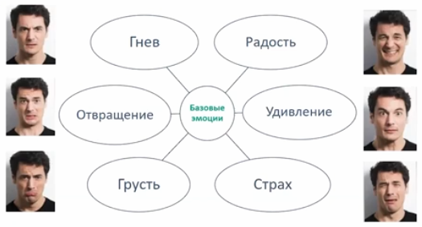
Аффективные вычисления
2

Slide 3

Дискретные модели эмоций
3
Эмоциональная сфера человека состоит из первичных, фундаментальных эмоций, их комбинация создает вторичные эмоции.
Классификация Экмана¹
Радость
Удивление
Отвращение
Печаль
Гнев
Страх
Классификация Изарда²
Радость
Интерес
Удивление
Печаль
Гнев
Отвращение
Презрение
Страх
Стыд
Вина
¹Ekman P. Basic emotions // Handbook of cognition and emotion / eds.: T. Dalgleish M. J. Power. — Hoboken, New Jersey: John Wiley & Sons, Ltd., 1999. — P. 45–60.
²Изард К. Э. Психология эмоций. — СПб.: Питер, 1999.
Notes:
Зависть = интерес+гнев+стыд

Slide 4
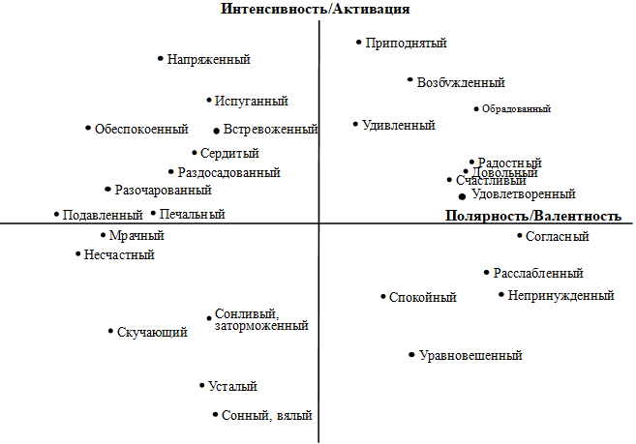
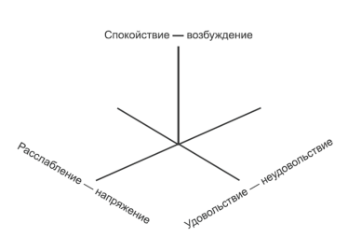
Пространственные модели эмоций
4
Эмоции могут быть представлены как бесконечный спектр
Модель Вундта. Структура эмоции характеризуются тремя измерениями: удовольствием - неудовольствием, возбуждением – успокоением и напряжением – разрешением. Эмоциональные переживания характеризуются одним, двумя или всеми тремя из указанных полярных измерений.
Модель Рассела. Оси координат: валентность эмоции (от отрицательной до положительной) и активация психики (от спокойной до активной). Включает 28 слов, отражающих эмоциональные состояния.
Notes:
В этом случае не выделяют отдельные категории эмоций, а используют некоторые измерения.
Дж. Рассел выделил два измерения эмоций: активация психики (насколько сильно выражена эмоция) и валентность (положительная, нейтральная или отрицательная эмоция).

Slide 5
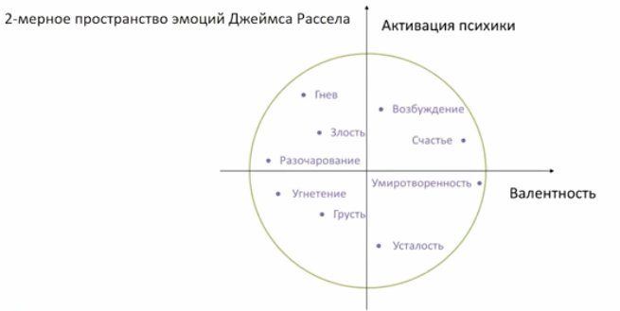
Пространственные модели эмоций
5

Slide 6
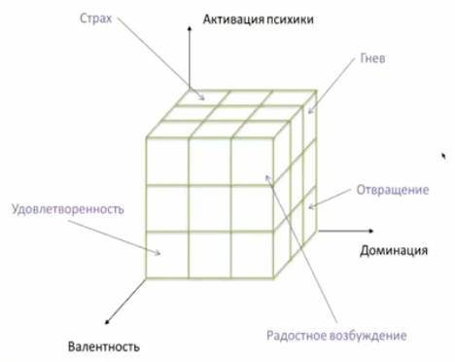
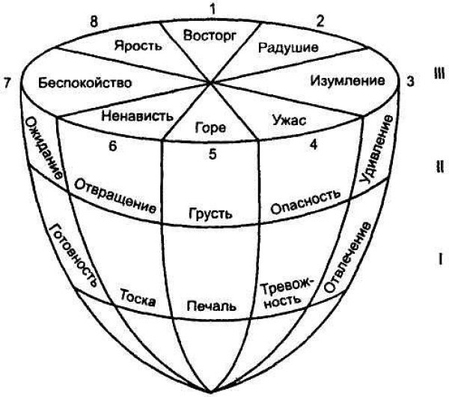
Пространственные модели эмоций
6
Определяется число базовых измерений (первичных эмоций), определяющих мерность пространства
1-8 последовательность базисных эмоций
I-III- уровни интенсивности эмоций
Notes:
Доминация или доминантность – отношения типа начальник-подчиненный

Slide 7
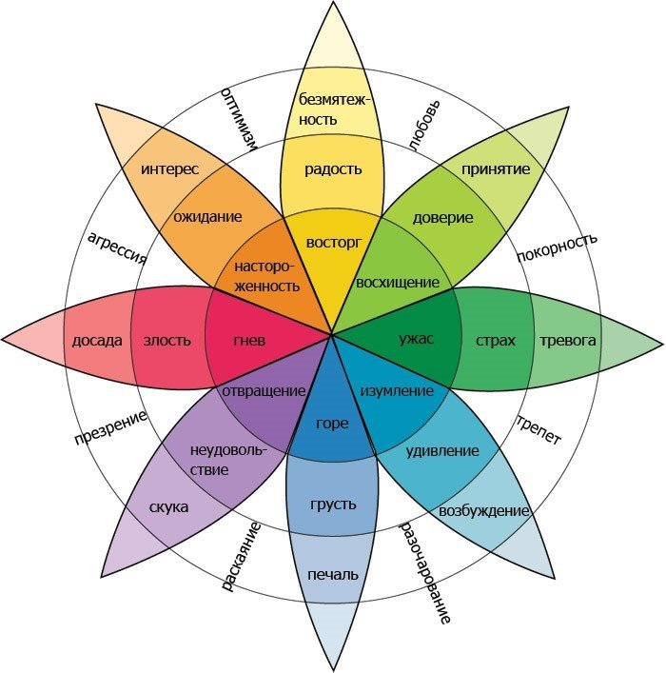
Модель Роберта Плутчика
7
гордость (гнев + радость),
любовь (радость + принятие),
любопытство (удивление + принятие), скромность (страх + принятие)
Notes:
Пример смешанной модели эмоций.
С одной стороны это категориальная модель, но с другой стороны она включает смешанные эмоции и отображает интенсивность (чем более яркий цвет, тем более выражена сама эмоция).

Slide 8
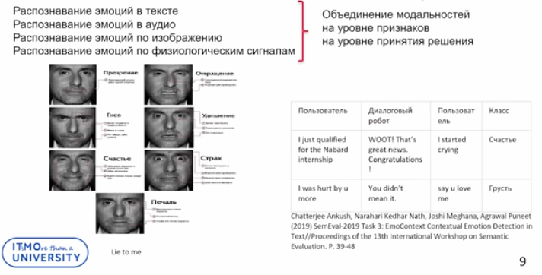
Модальности
8

Slide 9
Распознавание эмоций
9
Распознавание эмоциональной информации происходит посредством выявления в собранных данных наиболее значимых закономерностей.
Как правило, поиск таких закономерностей выполняется с использованием методов машинного обучения.
Эти методы создают метки-ярлыки, ставящие в соответствие заданной ситуации определенную эмоциональную реакцию.
С точки зрения машинного обучения задача распознавания эмоций относится к задаче классификации.
Notes:
Обнаружение информации об эмоциональном состоянии как правило начинается с фиксации физического состояния либо поведения пользователя посредством различных датчиков. Собранные датчиками данные аналогичны человеческим эмоциональным сигналам. Так, видеокамера способна зафиксировать выражение лица, положение тела или жесты, а микрофон – записать речь.

Slide 10
Задача классификации
10
Классификатор – это алгоритм A, который отображает каждый элемент x генеральной совокупности X в элемент множества решений Y.
Множество X – совокупность описаний некоторых объектов или ситуаций.
Элемент x = (x1, x2, …, xd) множества X называется вектором признаков (образом).
Множество решений Y – совокупность номеров или наименований классов, множество меток.
Подмножество X* Ϲ X, для элементов которого известны классы, называется выборкой. Для выборки известно правило A*: X* → Y.
Задача классификации состоит в нахождении алгоритма A. Процесс классификации называют распознаванием образов.

Slide 11
Обучение классификатора
11
Классификаторы обучаются (с учителем или без учителя) на конечных наборах данных, которые называются обучающими наборами данных.
Качество обучения классификатора проверяется на других наборах данных, которые называются тестовыми наборами данными.
В процессе работы классификатору приходится обрабатывать данные, на которых обучение не проводилось.
Оценка качества классификатора на тестовых данных служит проверкой его способности к обобщению.
Требуются методы экспериментальной оценки качества классификатора на тестовых наборах данных.

Slide 12
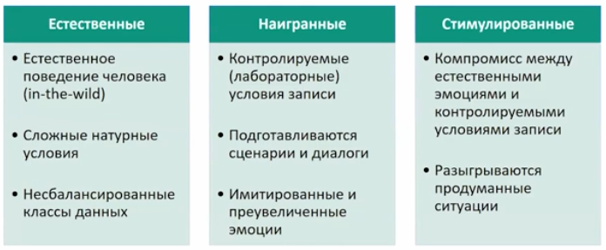
Базы данных эмоций
12

Slide 13
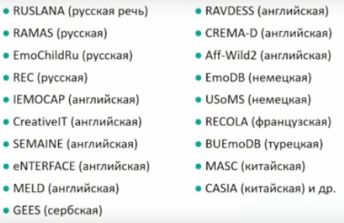
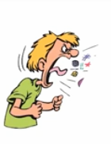
Примеры баз данных
13
Notes:
Примеры баз данных эмоционально окрашенной речи

Slide 14
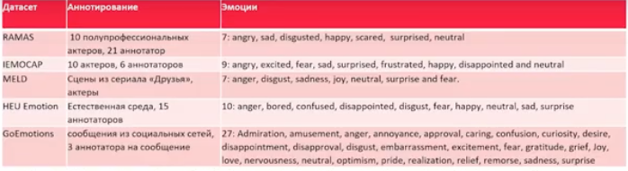
Примеры баз данных
14
Notes:
Примеры баз данных эмоционально окрашенной речи

Slide 15
Примеры баз данных
15
Название | Данные | Разметка | Год выпуска
OMG-Emotion challenge | aудио/видео | 7 категорий, valence/arousal | 2018
EmotiW challenge | aудио/видео | 6 категорий | 2018
AffectNet | изображения | 7 категорий, valence/arousal | 2017
AFEW-VA | видео | valence/arousal | 2017
EmotioNet challenge | изображения | 16 категорий | 2017
EmoReact | aудио/видео | 17 категорий | 2016
Notes:
EMOTions In Context (EMOTIC) http://sunai.uoc.edu/emotic/
Представляет собой базу данных изображений людей в реальном окружении.
Изображения аннотированы расширенным списком из 26 категорий эмоций в сочетании с тремя общими непрерывными параметрами Валентность, Возбуждение и Доминирование.

Slide 16
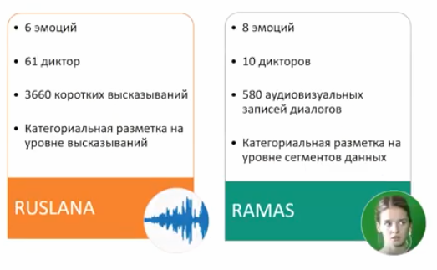
Примеры баз данных
16
https://youtu.be/_d7n2Qikhf4
Notes:
RAMAS – многомодальная БД, содержит, аудио, видеоданные, а также захват движений и психофизиологические данные
Видео: 581 Длительность (минуты / часы): 395 / 6.6
10 полупрофессиональных актеров, 21 аннотатор, спонтанная речь
RUSLANA - Аудио + текст, 3660 предложений
Студенты лингвистического факультета, 12 мужчин и 49 женщин

Slide 17
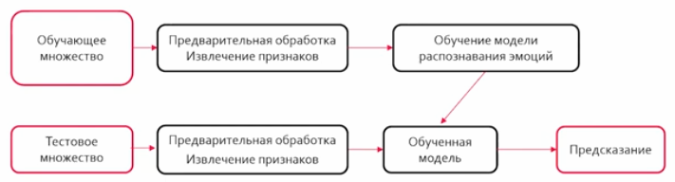
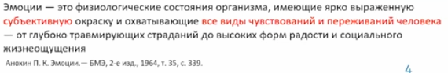
Система распознавания эмоций
17
Notes:
Эмоции имеют субъективную окраску, даже сам человек далеко не всегда может оценить свои эмоции в каждый конкретный момент времени.
С другой стороны должны охватываться все виды чувствования, что также является нетривиальной задачей.

Slide 18
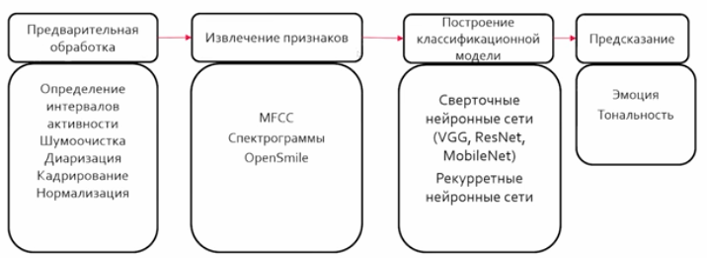
Распознавание эмоций по аудио
18
Notes:
.

Slide 19
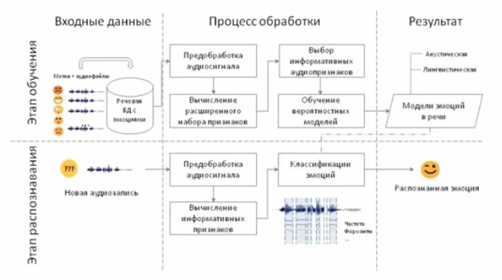
Базовая архитектура системы распознавания эмоций
19

Slide 20
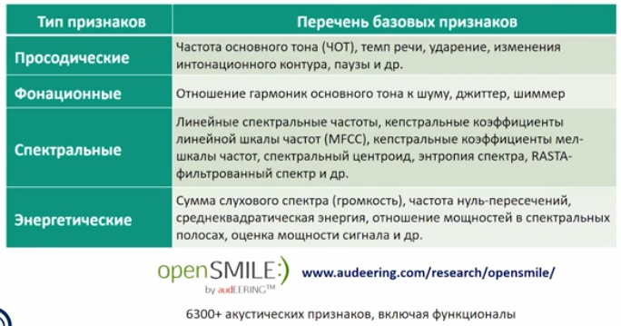
Расширенное пространство признаков
20
Notes:
К данным признакам также могут применяться различные функционалы, например, производная различных порядков, min, max, среднее значение, медианное и т.д..

Slide 21
Типы входных данных: эмоциональная речь
21
Изменения в вегетативной нервной системе могут косвенно изменять речь человека.
Технологии обработки эмоциональной речи распознают эмоциональное состояние пользователя с помощью вычислительного анализа характеристик речи. Голосовые параметры и характеристики, такие как переменные высоты тона и скорость речи, могут быть проанализированы с помощью методов распознавания образов.
Средняя точность распознавания аффективных состояний по анализу речи составляет 70-80%
+ Многие речевые характеристики не зависят от семантики или культуры.
Notes:
Например, речь, производимая в состоянии страха, гнева или радости, становится быстрой, громкой и точной, с более высоким и широким диапазоном высоты тона, тогда как такие эмоции, как усталость, скука или грусть, как правило, вызывают медленные, низкие звуки и невнятную речь.

Slide 22
Речевые дескрипторы
22
Частотные характеристики:
Форма акцента - зависит от скорости изменения основной частоты.
Средняя высота - описание того, насколько высокий / низкий уровень речи говорящего относительно нормальной речи.
Наклон контура - описывает тенденцию изменения частоты с течением времени, она может возрастать, уменьшаться или повышаться.
Окончательное понижение - величина на которое частота падает в конце высказывания.
Диапазон высоты тона - измеряет разброс между максимальной и минимальной частотой высказывания.
Notes:
Например, речь, производимая в состоянии страха, гнева или радости, становится быстрой, громкой и точной, с более высоким и широким диапазоном высоты тона, тогда как такие эмоции, как усталость, скука или грусть, как правило, вызывают медленные, низкие звуки и невнятную речь.

Slide 23
Речевые дескрипторы
23
Функции, связанные со временем:
Скорость речи - описывает частоту произнесения слов или слогов за единицу времени
Частота напряжения - измеряет частоту появления звуков с акцентом тона
Notes:
Например, речь, производимая в состоянии страха, гнева или радости, становится быстрой, громкой и точной, с более высоким и широким диапазоном высоты тона, тогда как такие эмоции, как усталость, скука или грусть, как правило, вызывают медленные, низкие звуки и невнятную речь.

Slide 24
Речевые дескрипторы
24
Параметры качества голоса и дескрипторы энергии:
Дыхание - измеряет шум аспирации в речи
Brilliance - описывает преобладание высокой или низкой частоты encies In the speech
Loudness - измеряет амплитуду речевого сигнала, переводит в энергию высказывания
Pause Discontinuity - описывает переходы между звуком и тишиной
Pitch (разрыв) - описывает переходы основной частоты
Notes:
Например, речь, производимая в состоянии страха, гнева или радости, становится быстрой, громкой и точной, с более высоким и широким диапазоном высоты тона, тогда как такие эмоции, как усталость, скука или грусть, как правило, вызывают медленные, низкие звуки и невнятную речь.

Slide 25

Типы входных данных: выражения лица
25
Исследования Пола Экмана
Первоначальная идея: выражения эмоций на лице универсальны и не определяются культурой
Основные эмоции:
Гнев (злость)
Отвращение
Страх
Счастье (радость)
Печаль (грусть)
Удивление

Slide 26
Типы входных данных: выражения лица
26
Расширенный список эмоций:
Удовольствие
Презрение
Злость
Смущение
Волнение
Чувство вины
Гордость
Отвращение
Радость
Страх
Стыд
Грусть

Slide 27
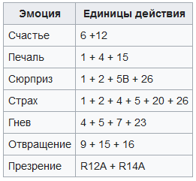
Система кодирования лицевых движений (FACS)
27
Центральная концепция — двигательные единицы (AU)
Notes:
Двигательные единицы (ДЕ) представляют собой основные движения, совершаемые отдельными мышцами или группой мышц.
Двигательные дескрипторы (ДД) представляют собой движения, совершаемые группами мышц (например, выдвигание нижней челюсти вперед). Мышечная основа для этих движений не указана.
Для обозначения интенсивности задействования ДЕ, в СКЛиД к номеру ДЕ добавляют латинские буквы с A по E, в зависимости от минимальной — максимальной интенсивности движения. Например, ДЕ 1А является самым трудноразличимым движением ДЕ 1, а ДЕ 1Е является максимально возможной интенсивностью для определенного человека.
Двигательные единицы относительно воображаемой вертикальной оси лица могут быть: Двусторонние, симметричные (B — bilateral), Односторонние (U — unilateral), левая (L — left), правая (R — right)

Slide 28
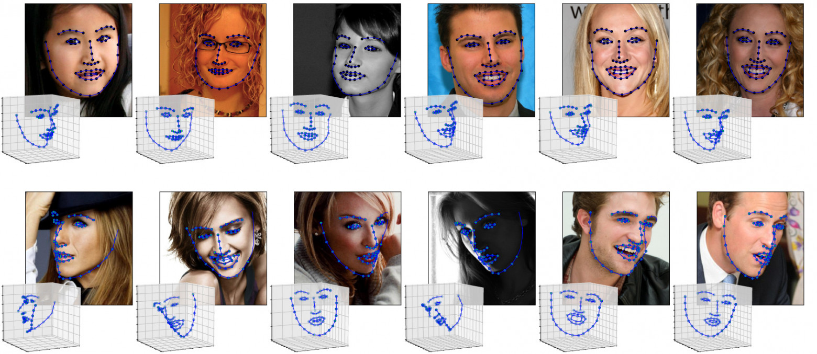
Классический подход к задаче классификации эмоций
28
Notes:
Наиболее простой способ определения эмоции по изображению лица основан на классификации ключевых точек (facial landmarks), координаты которых можно получить, используя различные алгоритмы PDM, CML, AAM, DPM или CNN. Обычно размечают от 5 до 68 точек, привязывая их к положению бровей, глаз, губ, носа, челюсти, что позволяет частично захватить мимику. Нормализованные координаты точек можно непосредственно подать в классификатор (например, SVM или Random Forest) и получить базовое решение. Положение лиц при этом должно быть выровнено.

Slide 29
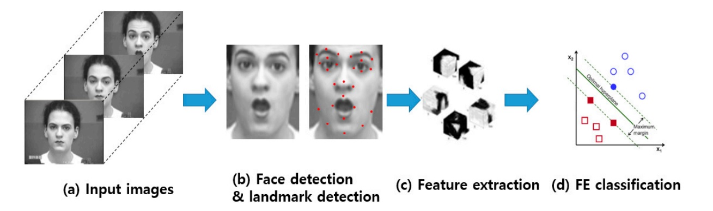
Классический подход к задаче классификации эмоций
29
Notes:
Простое использование координат приводит к существенной потере полезной информации, поэтому для улучшения системы в этих точках вычисляют различные дескрипторы: LBP, HOG (Гистограмма ориентированных градиентов), SIFT (Инвариантное к масштабу преобразование объекта), LATCH и др. После конкатенации дескрипторов и редукции размерности с помощью PCA полученный вектор признаков можно использовать для классификации эмоций.

Slide 30
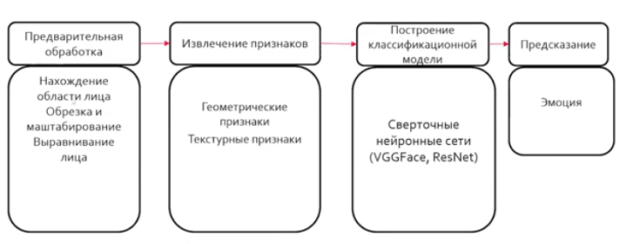
Классификация эмоций по изображению
30

Slide 31
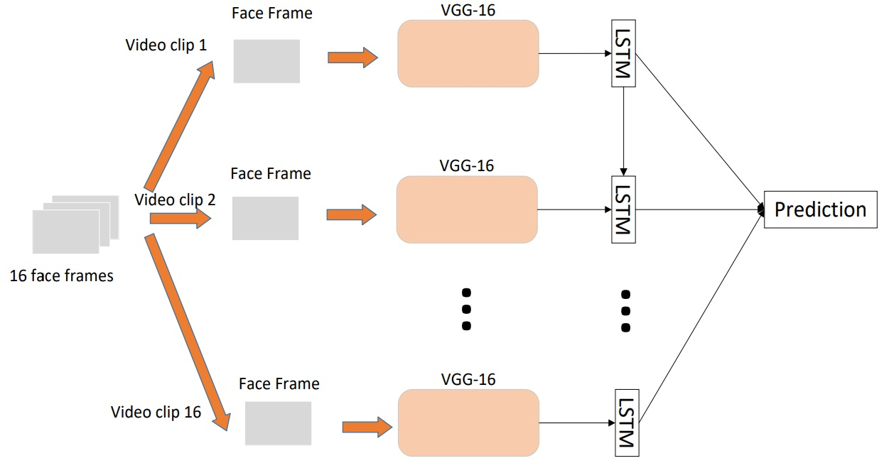
Классификация эмоций с применением deep learning
31
Notes:
Мгновенные снимки не совсем точно отражают истинные эмоции, которые испытывает человек в данной ситуации. Поэтому для повышения точности системы необходимо анализировать последовательности кадров. Сделать это можно двумя путями. Первым способом является подача высокоуровневых признаков, полученных от CNN, классифицирующей каждый отдельный кадр, в рекуррентную сеть (например, LSTM) для захвата временной составляющей.
Источник: https://dl.acm.org/doi/10.1145/3136755.3143012

Slide 32
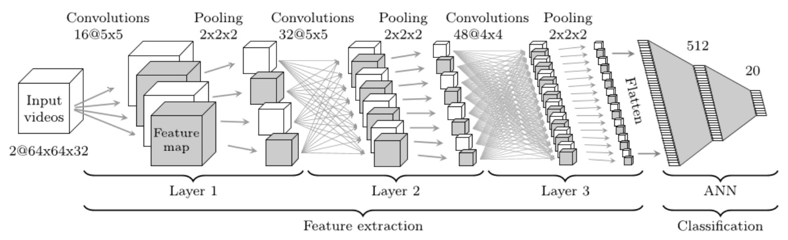
Классификация эмоций с применением deep learning
32
Источник
Notes:
Второй способ заключается в непосредственной подаче последовательности кадров, взятых из видео с некоторым шагом, на вход 3D-CNN. Подобные CNN используют свертки с тремя степенями свободы, преобразующие четырехмерный вход в трехмерные карты признаков.

Slide 33
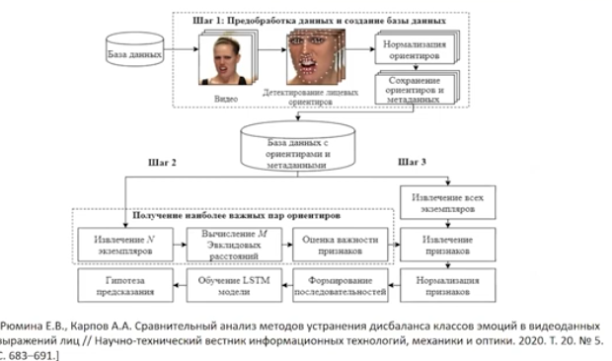
Классификация эмоций с применением deep learning
33
Notes:
в общем случае эти подходы можно объединить

Slide 34
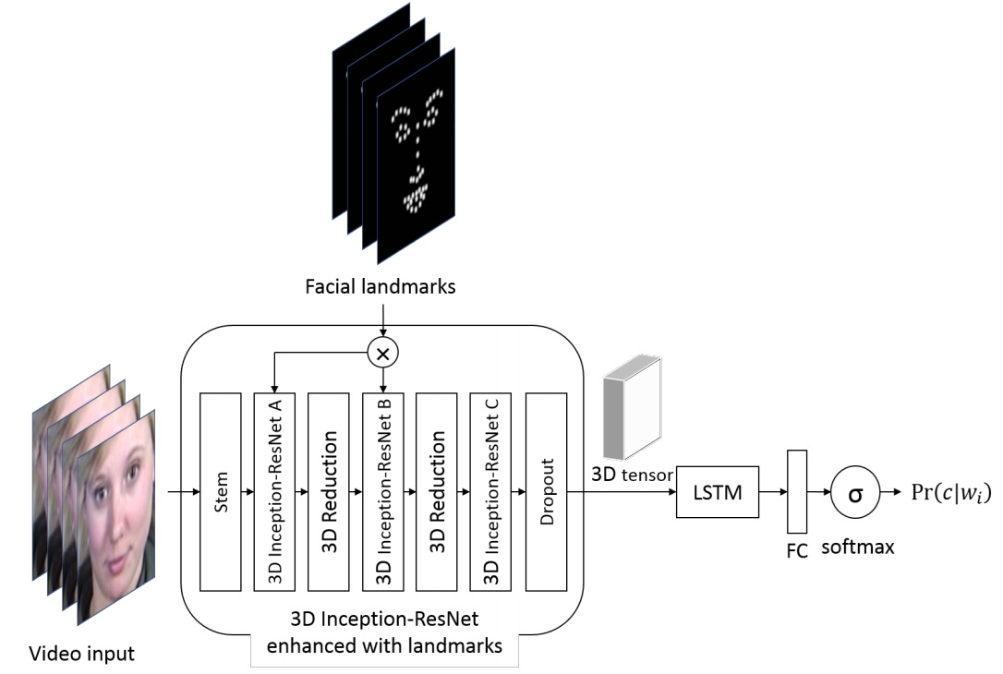
Классификация эмоций с применением deep learning
34
Источник
Notes:
в общем случае эти подходы можно объединить

Slide 35
Проблемы
35
Постановочные выражения не всегда применимы к естественным выражениям
Повороты головы и шумы
Выражение лица не всегда соответствует основной эмоции
Не учитывается динамика
Точность распознавания повышается за счет добавления контекста, однако добавление контекста и других модальностей увеличивает вычислительные затраты и сложность

Slide 36
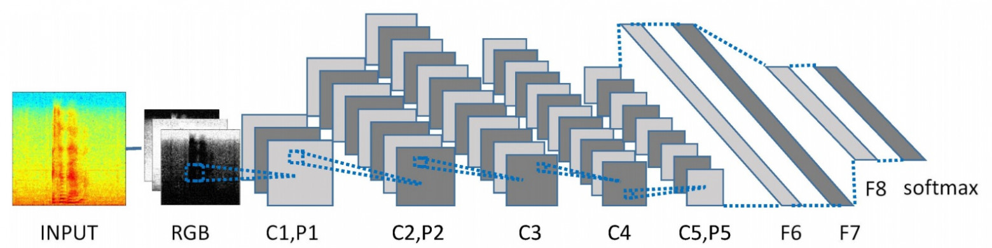
Классификация эмоций с применением deep learning
36
Источник
Notes:
На основе визуальных данных можно с высокой точностью предсказывать знак эмоции, но при определении интенсивности предпочтительнее использовать речевые сигналы. Анализировать аудио немного сложнее ввиду сильной вариативности длительности речи и голосов дикторов. Обычно для этого используют не исходную звуковую волну, а разнообразные наборы признаков, например: F0, MFCC, LPC, i-вектора и др. В задаче распознавания эмоций по речи хорошо себя зарекомендовала открытая библиотека OpenSMILE, содержащая богатый набор алгоритмов для анализа речи и музыкальных сигналов. После извлечения, признаки могут быть поданы в SVM или LSTM для классификации.
Однако в последнее время сверточные нейронные сети стали проникать и в область анализа звука, вытесняя устоявшиеся подходы. Для того чтобы их применить, звук представляют в виде спектрограмм в линейной или mel-шкале, после чего с полученными спектрограммами оперируют как с обычными двумерными изображениями. При этом проблема произвольного размера спектрограмм по временной оси элегантно решается при помощи статистического пулинга или за счет включения в архитектуру рекуррентной сети.

Slide 37
Типы входных данных: жесты
37
На основе 3D-модели: использует трехмерную информацию о ключевых элементах частей тела, чтобы получить некоторые важные параметры, такие как положение ладони или углы наклона
На основе внешнего вида: используют изображения или видео для прямой интерпретации.
Notes:
Жесты можно эффективно использовать в качестве средства обнаружения определенного эмоционального состояния пользователя, особенно когда они используются в сочетании с речью и распознаванием по лицу.
В зависимости от конкретного действия жесты могут быть простыми рефлексивными реакциями, например, поднимать плечи, когда вы не знаете ответа на вопрос, или они могут быть сложными и значимыми, как при общении с помощью языка жестов.

Slide 38
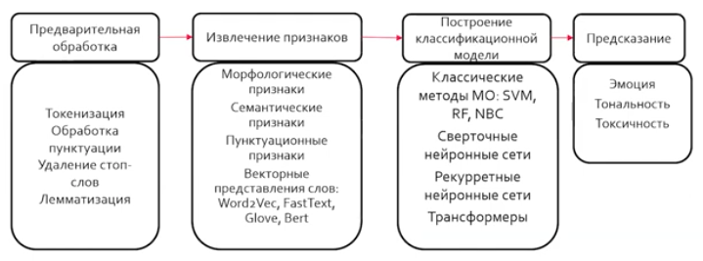
Классификация эмоций по тексту
38

Slide 39
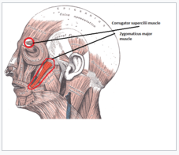
Типы входных данных: физиологические параметры
39
Изменение частоты сердечных сокращений
Минутные сокращения лицевых мышц (лицевая электромиография)
Изменение лицевого кровотока (изменение цвета лица)
Кожно-гальваническая реакция (электродермальная активность)
https://youtu.be/ETCnXh8WQnA
Notes:
При страхе сердце бьются чаще, вызывая увеличение амплитуды сердечного цикла. По мере того, как субъект успокаивается цикл приходит в норму

Slide 40
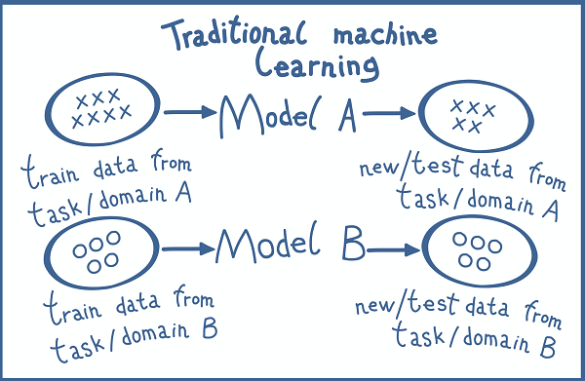
Индуктивное обучение
40

Slide 41
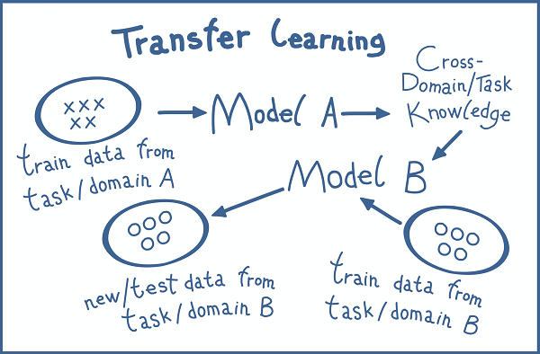
Индуктивное обучение
41

Slide 42
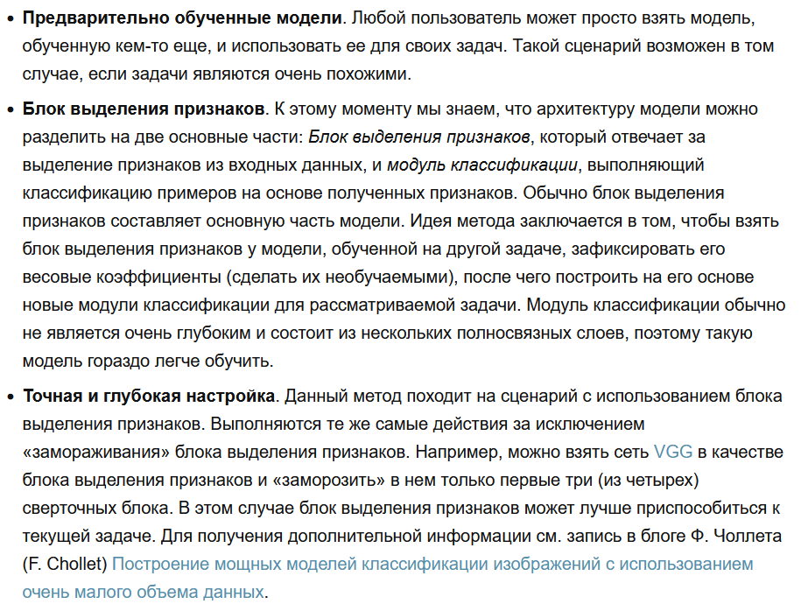
Индуктивное обучение
42

Slide 43
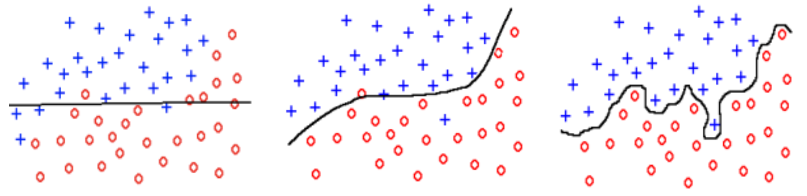
Опасность переобучения
43
Необученный классификатор
Обученный классификатор
Переобученный классификатор

Slide 44
Методы разбиения выборки
44
Метод исключения
Метод кросс-валидации
Метод бутстрэп-агрегирования (бэггинг)

Slide 45
Метод исключения
45
Выборка случайным образом разбивается на две группы:
2/3 выборки – набор данных для обучения;
1/3 выборки – набор данных для тестирования;
Процедура повторяется k раз, оценка точности вычисляется как среднее оценок для каждого отдельного разбиения.

Slide 46
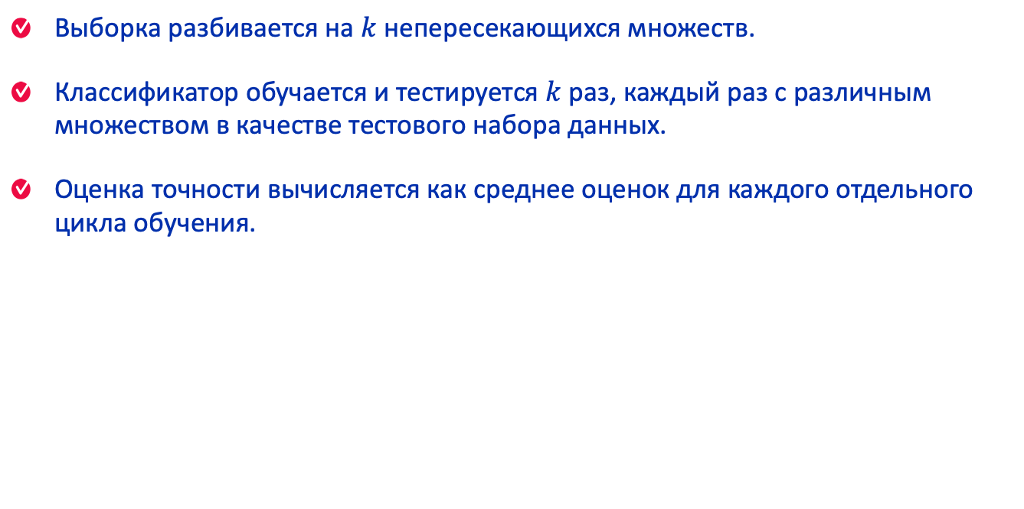
Метод кросс-валидации
46

Slide 47
Метод бутстрэп-агрегирования
47
Тестовый набор T из n элементов разбивается на m наборов данных Ti, содержащих по n’ < n элементов с заменой.
Классификатор обучается m раз, каждый раз с различным множеством Ti в качестве обучающего набора данных.
Полученные m классификаторов агрегируют в один с использованием, например, метода голосования.

Slide 48
Оценка точности
48
Точность (Accuracy) – доля правильных классификаций.
Ошибка (Error rate) – доля ошибочных классификаций.
Accuracy = 1 - Error rate.
Проблемы:
Предполагает одинаковую стоимость ошибок.
Предполагает равномерное распределение записей по классам.

Slide 49
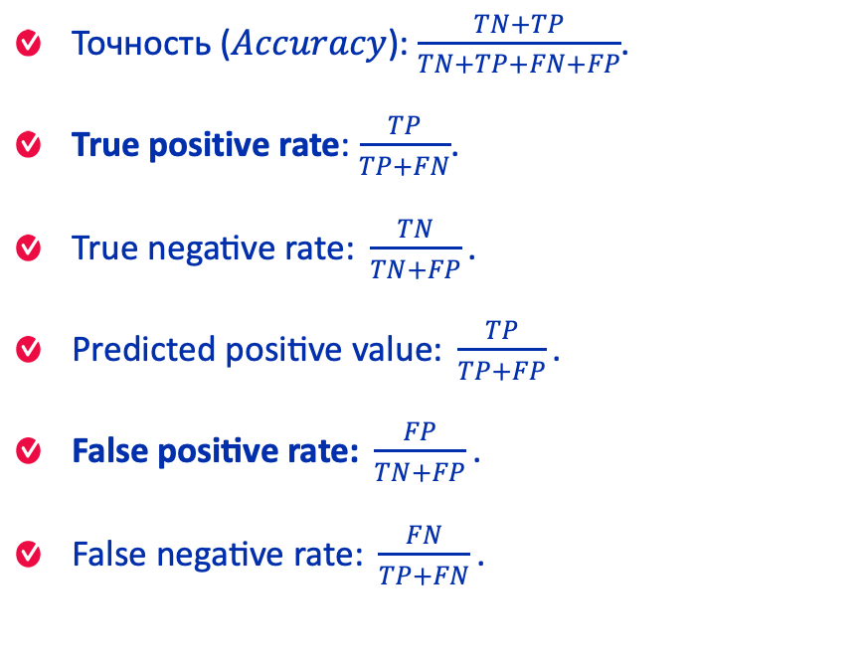
Матрица ошибок
49
 |  | Предсказанные
 |  | N | P
Реальные | N | TN | FP
 | P | FN | TP

Slide 50
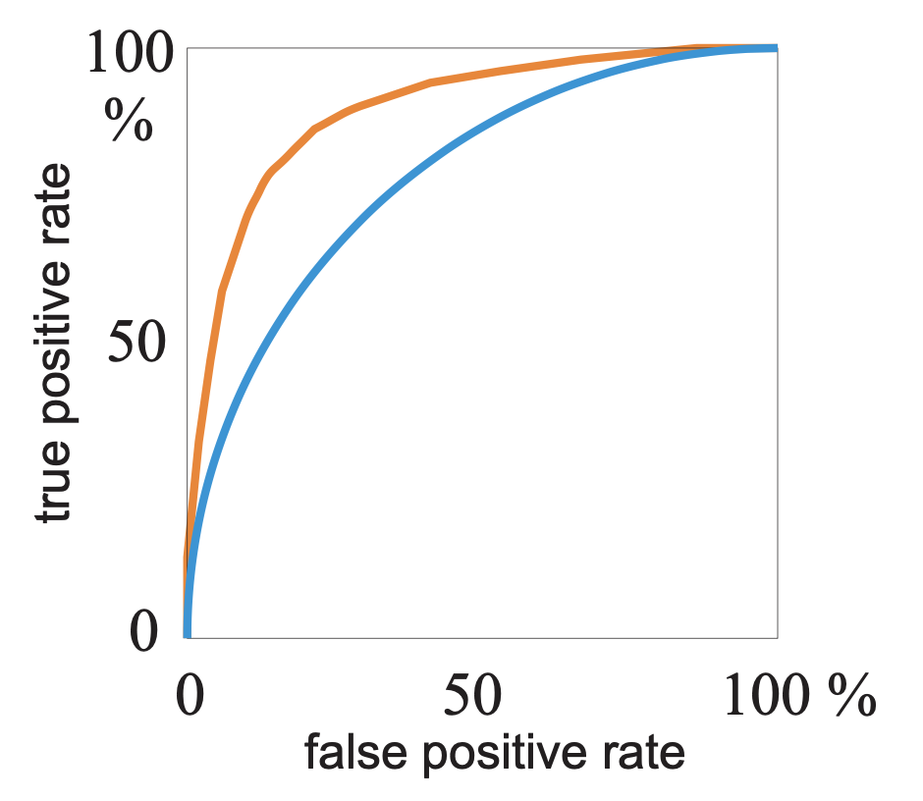
ROC-кривая
50
ROC – Receiver Operating Characteristics
Характеризует степень наложения классов для отдельного признака
Чем меньше степень наложения, тем более различимы классы

Slide 51
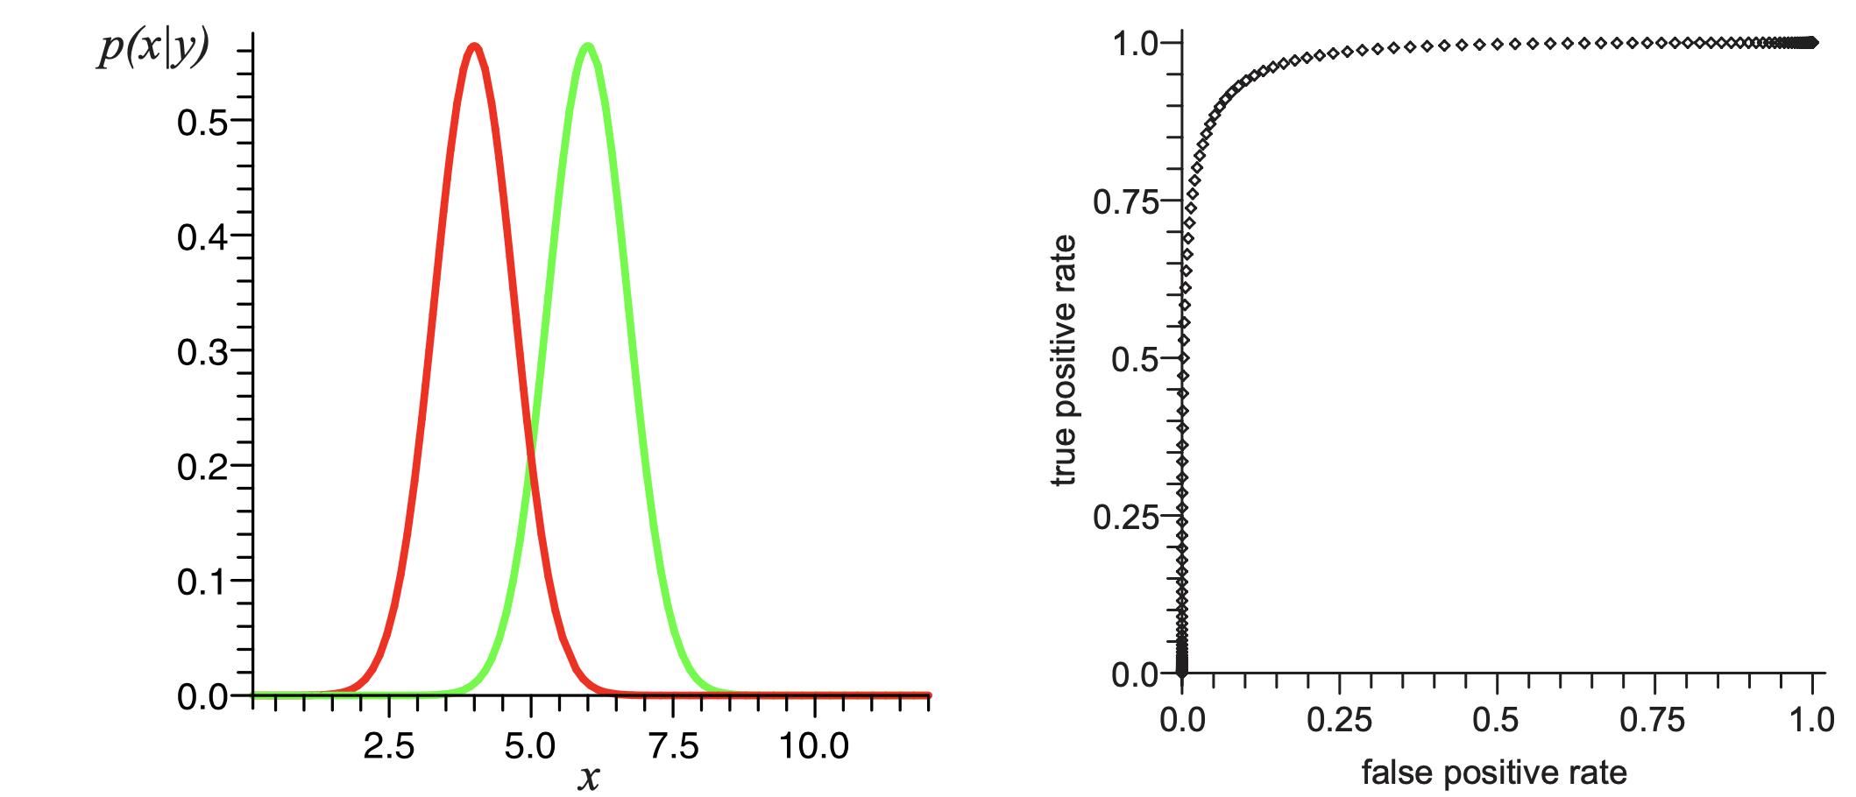
ROC-кривая
51

Slide 52
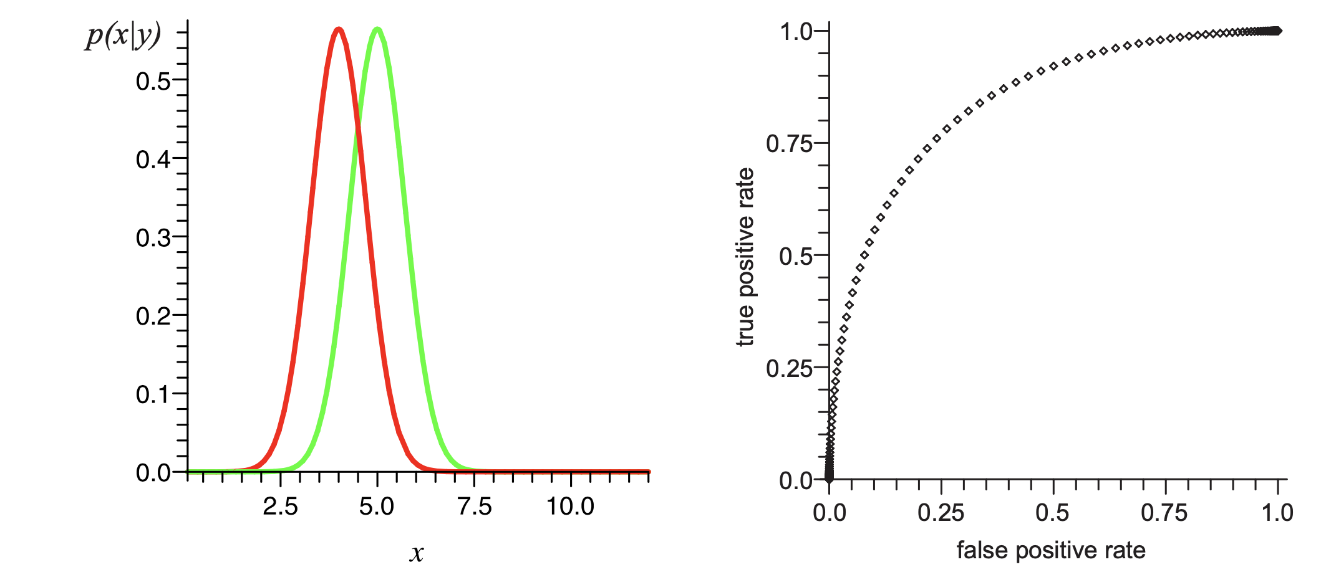
ROC-кривая
52

Slide 53
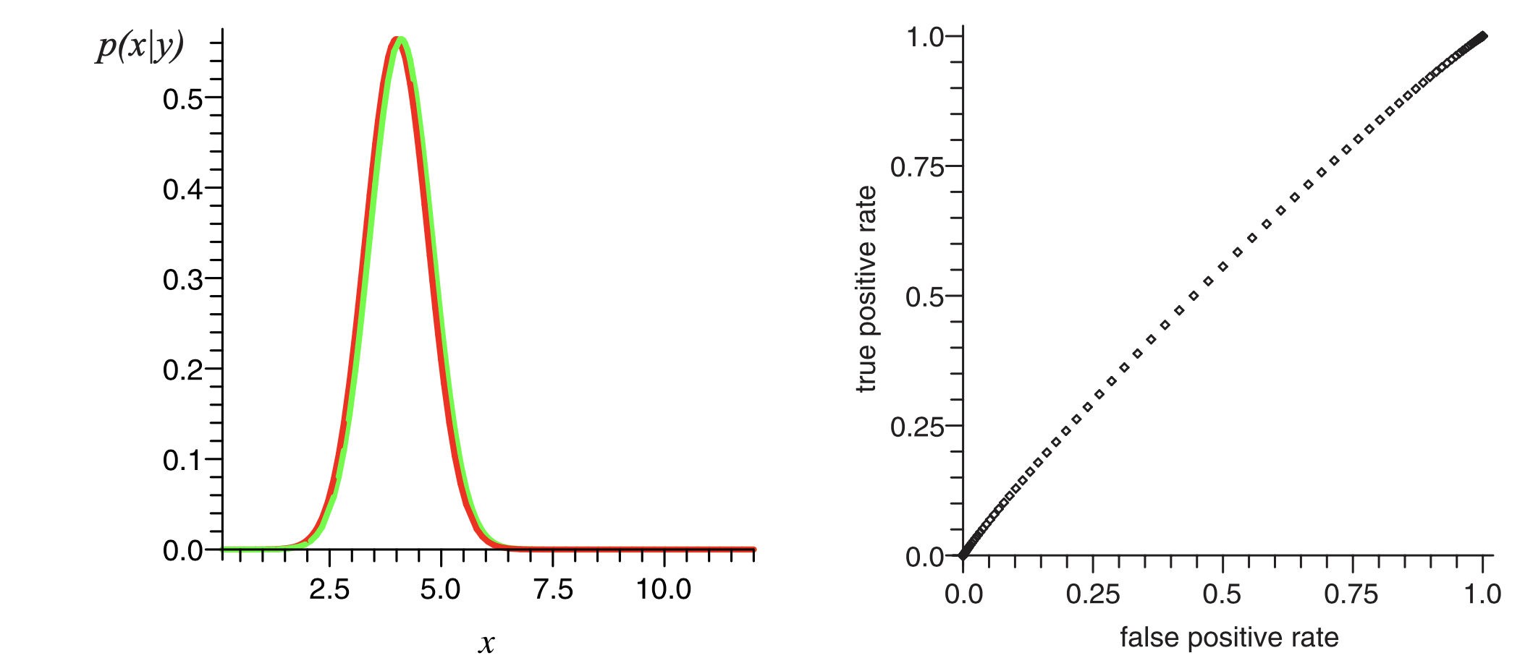
ROC-кривая
53

Slide 54
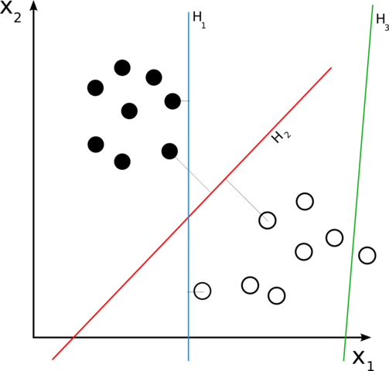
Линейный классификатор
54

Slide 55

Алгоритм k-ближайших соседей
55

Slide 56
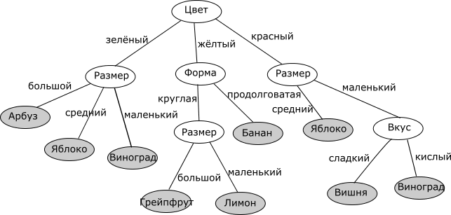
Деревья принятия решений
56

Slide 57
Искусственные нейронные сети
57
x₁
w₁
x₂
w₂
y
⊗
⊗
ϕ(s)
b
x_{n}
w_{n}

Slide 58
Спасибо за внимание!

